Slide 1
1주차 발표자료
송성근

Slide 2
Supervised
Unsupervised (triplet, …)
Semi-Supervised (Self Training DA, ..)

Slide 3


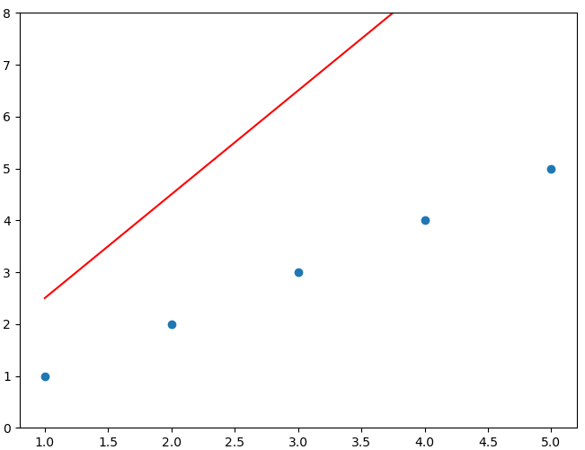
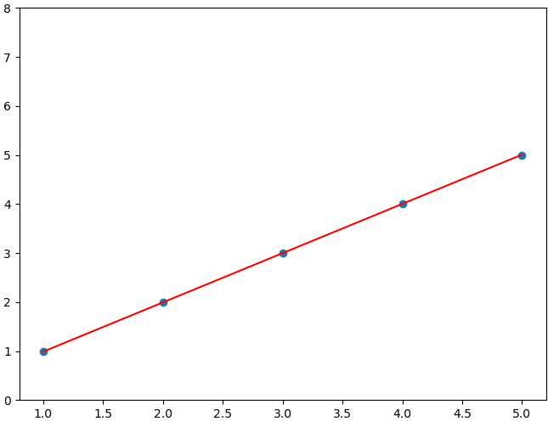
Linear Regression
before
after

Slide 4
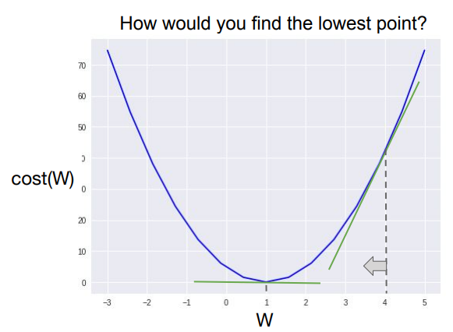
Gradient Descent
기울기의 반대로 이동하여
Minimum 찾기

Slide 5
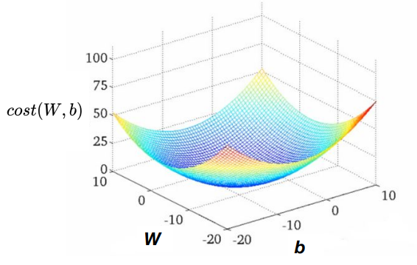
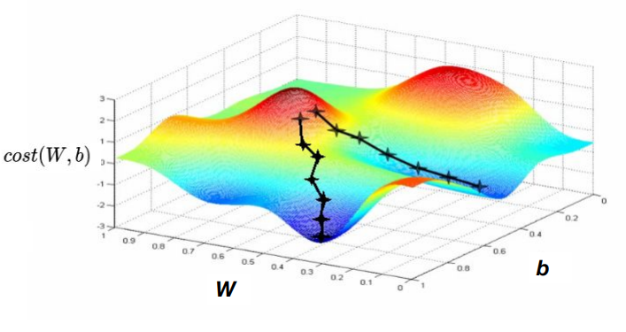
Convex function
애처럼 아래로 볼록한 친구 convex function이라고 함 근데 실제로는 오른쪽 처럼 더 복잡한 애들이 대부분, 오른쪽은 global minimum에 빠질 수 있음 그래서 여러가지 optimization 방법이 개발됨 Adam같은

Slide 6
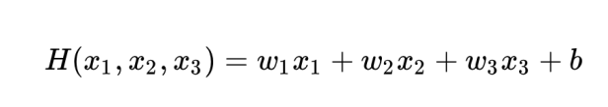
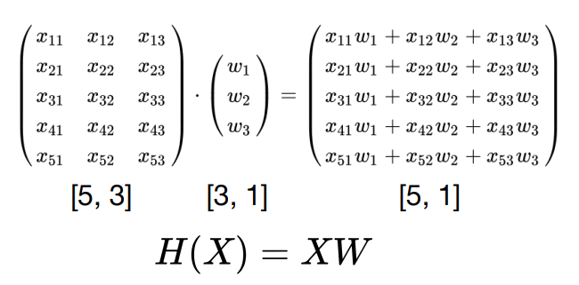
Multi Linear Regression
앞에서 본 것과 달리 여러 변수를 지니는 regression
일반적으로 gpu 특성상 빠른 계산을 위해 아래처럼 vectorizing 후 한번에 처리하는 것이 효율적

Slide 7
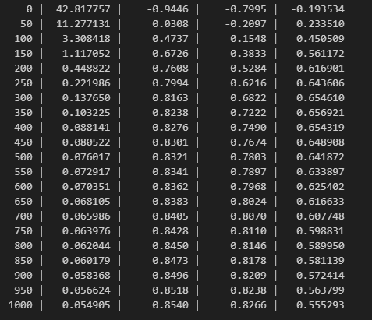
Multi Linear Regression
cost w0 w1 b
Tensorflow의 gradient descent를 활용하여 cost가 낮은 방향으로 가도록 W와 B를 결정

Slide 8
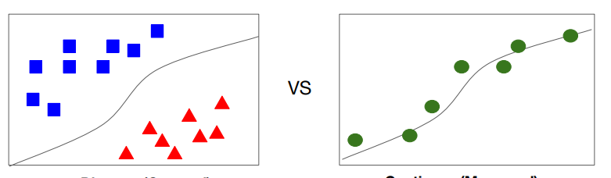
Logistic Regression
연속된 값을 추론하는 Linear Regression과 다르게 discrete한 값을 확률적으로 결정하는 방법 (classification)

Slide 9
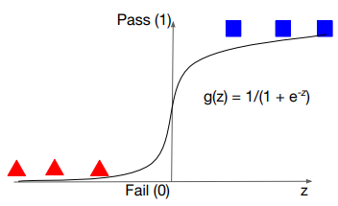
Sigmoid function
Z의 값이 클수록 1에 가까워지고 작을수록 0에 가까워지는 함수
2진 분류는 이 함수를 써서 결정할 수 있고 다중 분류는 softmax 등을 사용해 결정할 수 있음

